Slide 1



C206/C06 – Programação Orientada a Objetos com Java Coleções no Java
Prof. Christopher Lima
christopher@inatel.br

Slide 2

Relembrando: Arrays
Já sabemos criar arrays em Java. E também sabemos algumas desvantagens envolvidas na manipulação de arrays
Tamanho fixo. Não conseguimos mudar o seu tamanho em tempo de execução.
Precisamos varrer o array todo para procurar alguma posição vazia
Lembre-se dos métodos que criamos para inserir dados no array
Resumindo, precisamos criar métodos auxiliares para manipular o array.

Slide 3
A API de Coleções
Para resolver os problemas relacionados a arrays, o Java possui a API de Coleções, ou como é mais conhecida, Collections API.
Uma API é basicamente, uma biblioteca de códigos disponíveis para utilizarmos em nossas próprias soluções. E não estamos preocupados em como essa funcionalidade está implementada queremos apena utilizá-la!
A Collection API nos fornece Classes e Interfaces para manipularmos coleções dos mais variados tipos de dados.

Slide 4

A API de Coleções
Podemos manipular uma coleção de qualquer coisa!

Slide 5
A Interface List
Relembrando os velhos tempos de Algoritmos II, aprendemos que uma lista é uma estrutura de dados onde podemos armazenar informações, e ela cresce conforme precisamos inserir mais elementos.
Diferentemente dos arrays, seu tamanho não é fixo!
No Java, utilizamos a interface List para criarmos as nossas listas.
Como List é uma interface, existem diversas classes que implementam essa interface como por exemplo a classe ArrayList.

Slide 6
ArrayList
A classe ArrayList implementa a interface List.
A implementação mais utilizada da interface List é a ArrayList , que trabalha com um array interno, gerado dinamicamente.
Não confundam a classe ArrayList com o que conhecemos de arrays. Apesar de internamente ela usar esse conceito, ele tem seu tamanho definido dinamicamente.

Slide 7
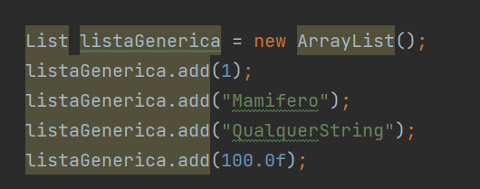
Desejamos utilizar a interface List do pacote java.util.List.
Utilizaremos a implementação concreta ArrayList.
Começaremos criando uma lista genérica, que aceita todo tipo de dado possível que o Java trabalha. Isto é, qualquer Object. A classe mãe de todas as classes do Java. Observe também que não definimos o tamanho dessa lista em nenhum momento.
Para adicionarmos elementos nessa lista, utilizamos o método add(elemento)

Slide 8
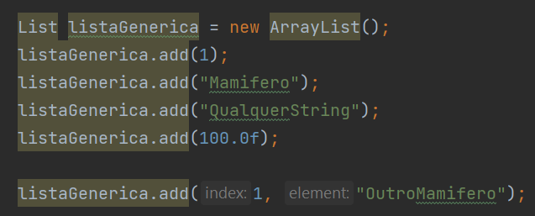
O método add(), possui uma sobrecarga onde podemos passar também a posição onde desejamos adicionar o elemento.
Mas tome cuidado, pois precisamos garantir que de fato existe essa posição, ou teremos um problema!
A primeira posição possui índice zero (0).

Slide 9

Existe uma desvantagem em criarmos listas que aceitam todo o tipo de dado. Para fazer a recuperação precisamos fazer um cast explícito para o tipo de dado que desejamos.
Para buscar dados na lista usamos o método get() passando o índice da posição.
No exemplo buscamos o elemento na posição 0, isto é, o primeiro elemento.
Observe que também foi necessário fazer um cast para int.

Slide 10
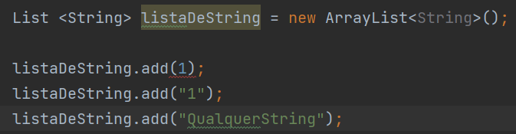
Utilizar listas genéricas podem ser problemáticas, e levar exceções relacionadas a cast.
É recomendado que utilizemos listas para tipos específicos, e o Java oferece recursos para isso.
Dessa forma o próprio compilador irá nos proteger de adicionarmos elementos inadequados.

Slide 11
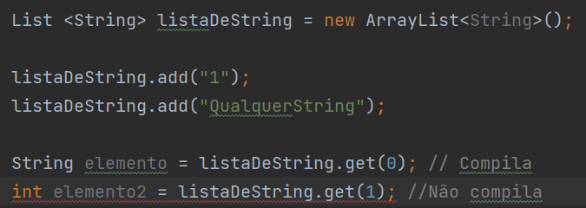
Para buscarmos um elemento específico, não precisamos mais fazer o cast.
O compilador irá nos avisar se tentarmos atribuir um elemento da lista para um tipo inadequado.

Slide 12
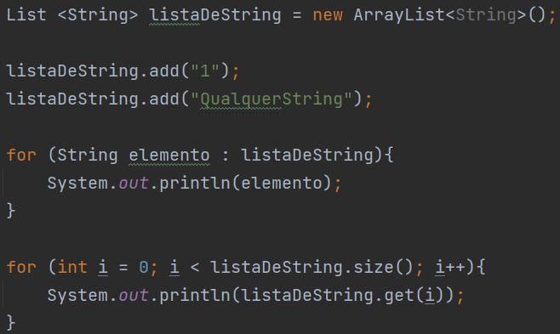
Podemos iterar na lista utilizando forEach ou o for tradicional

Slide 13
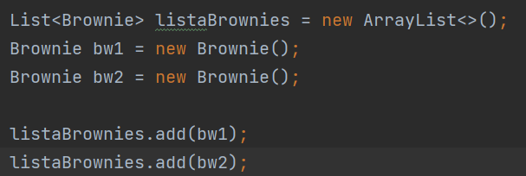
Podemos também criar uma lista de elementos de um tipo criado por nós.
Isto é, nossas próprias Classes e Interfaces.
Considere uma lista para elementos do tipo Brownie.

Slide 14
Ordenando Elementos
Novamente, resgatando os velhos tempos de Algoritmos II, vimos diversos algoritmos de ordenação. E fizemos algumas implementações
O Java possui a classe Collections que tem um método estático sort(List<T>), capaz de ordenar uma lista de elementos armazenadas em uma List.
Para serem ordenados, os dados precisam ser do tipo de uma classe que implementa a interface Comparable.
Isto é, precisam ser dados comparáveis.
Algumas classes do Java já são comparáveis, isto é, em sua definição elas implementam a interface Comparable e o método compareTo().
Veremos alguns exemplos

Slide 15
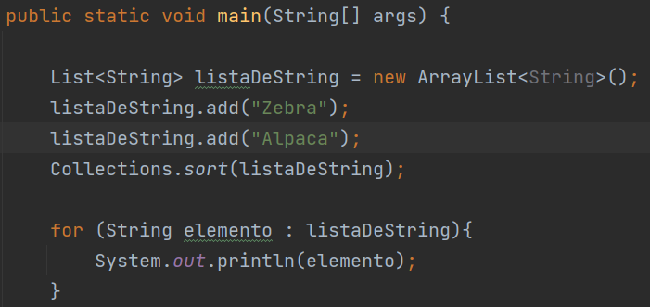

Ao passarmos a lista listaDeString para o método sort(), a lista ficará ordenada de forma lexicográfica

Slide 16
E uma lista de inteiros?
A interface List não aceita tipos primitivos, apenas classes.
Para resolver isso o Java possui uma categoria de classes chamadas Classes Wrappers
O objetivo dessas classes é envolver (wrap) os tipos primitivos.
Para o tipo int temos a classe Integer.
É muito simples utilizar as classes wrappers, uma vez que o Java faz tudo praticamente sozinho nos bastidores
Temos também a classe Double, Float e Char.

Slide 17
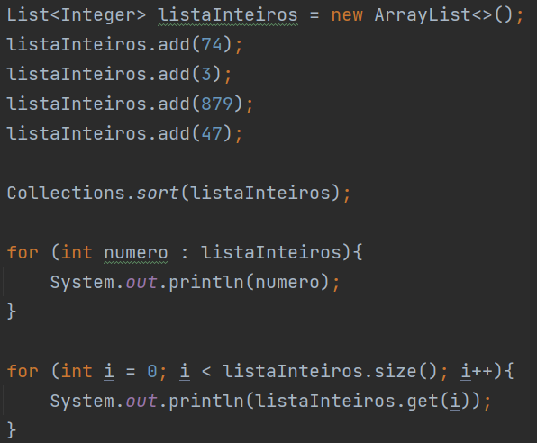
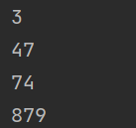
Podemos salvar dados do tipo Integer em variáveis do tipo int sem a necessidade de casting. O Java faz isso automaticamente

Slide 18
E Para Ordenar Nossas Próprias Classes?
Vamos ordenar uma lista de dados do tipo Brownie, usando como chave de comparação a preço. Podemos utilizar qualquer campo de comparação.
Precisamos fazer a nossa classe Inimigo implementar a interface Comparable e sobrescrever o método compareTo.
A interface Comparable é parametrizada. Então devemos passar, entre < >, qual classe devemos comparar.
No nosso exemplo queremos comparar Brownie com outro Brownie.

Slide 19
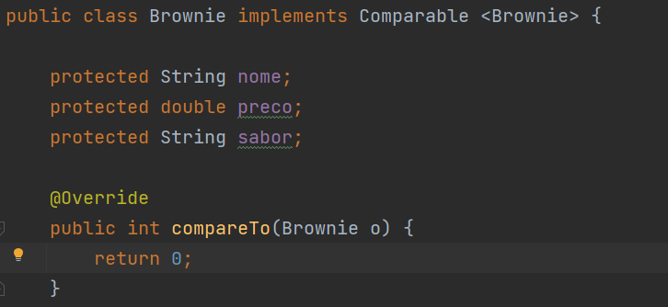

Slide 20
Vamos entender o método compareTo()
No nosso exemplo ela recebe um parâmetro do tipo Brownie, que iremos utilizar para comparar com a nossa instância (this).
Se desejamos fazer ordenação crescente, basta devolver um valor negativo caso a nossa instância (this) seja menor que o Brownie recebido por parâmetro. E passamos um valor positivo caso nossa instância (this) seja maior.
Se forem iguais devolvemos zero (0)
Para fazer ordenação decrescente basta fazer a lógica acima ao contrário.

Slide 21
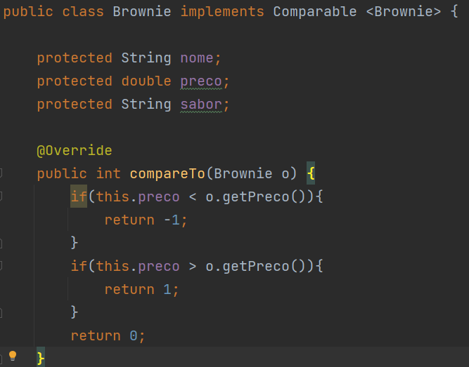

Slide 22
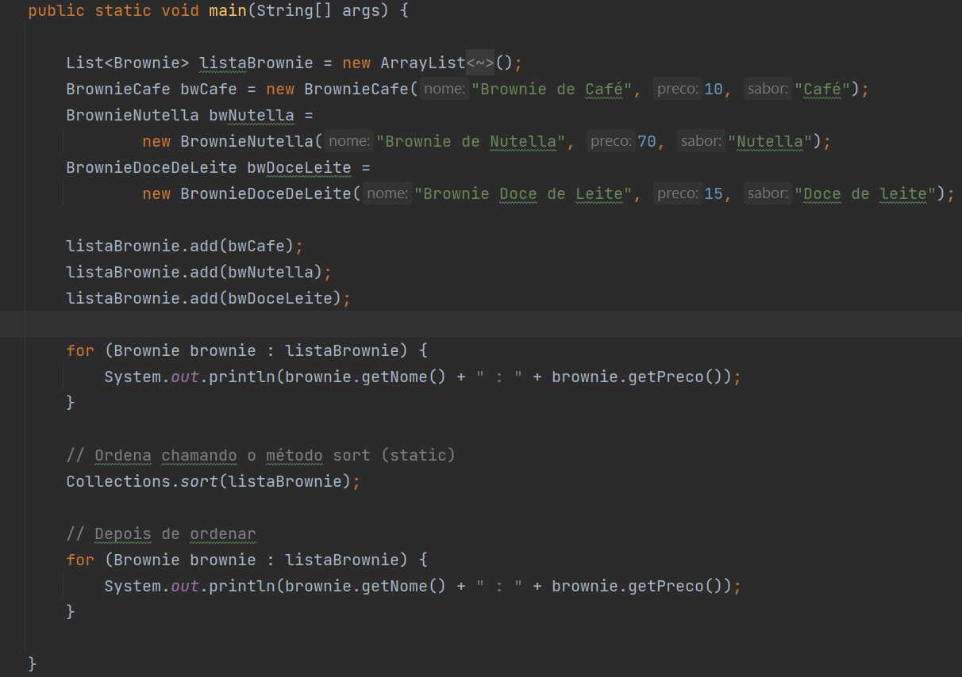



Slide 23
Exercício 1
Crie uma lista de números do tipo double, e preencha ao menos cinco (5) valores gerados aleatoriamente.
Faça a ordenação decrescente e imprima esses valores.

Slide 24
Exercício 2 - Desafio
Crie uma classe abstrata com os dois atributos String e int. Essa classe deve implementar a interface Comparable<SeuTipo> e ter um construtor com os dois parâmetros
Crie três classes filhas.
Na main crie uma lista da classe do SeuTipo, com 2 instâncias de cada classe filha.
Ordene pelo parâmetro int de forma decrescente!
Pode utilizar o método que quiser para ordenar.
Integer.compare(int, int).

Slide 25
Mais da Classe Collections
Através da classe Collections podemos, além de ordenar, realizar outras funções interessantes com List
max(List) retorna o maior elemento da lista
min(List) retorna o menor elemento da lista
binarySearch(List,elemento) faz uma busca binária e retorna a posição do elemento ou um número negativo caso não o encontre. Importante: A lista precisa estar ordenada para usar a busca binária. Caso contrário os resultados são imprevisíveis.
reverse(List). Cria a lista de forma reversa.
A lista precisa ser de elementos que implementam a interface Comparable

Slide 26


HashSet
O HashSet possui alto desempenho para buscar elementos.
Também é útil quando se deseja guardar uma lista de elementos e precisamos garantir que não haverá duplicidade.

Slide 27
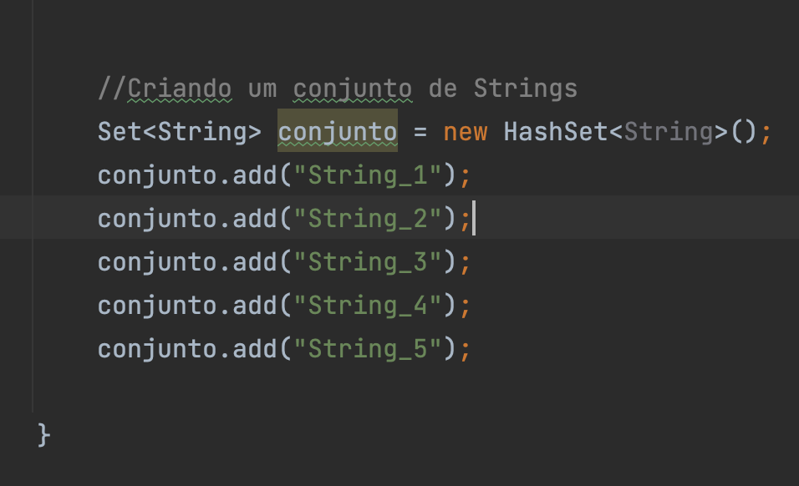
HashSet - Criação
Vamos criar um conjunto com a HashSet.
Essa implementação utiliza uma tabela hash para guardar os elementos e não garante a ordem.

Slide 28
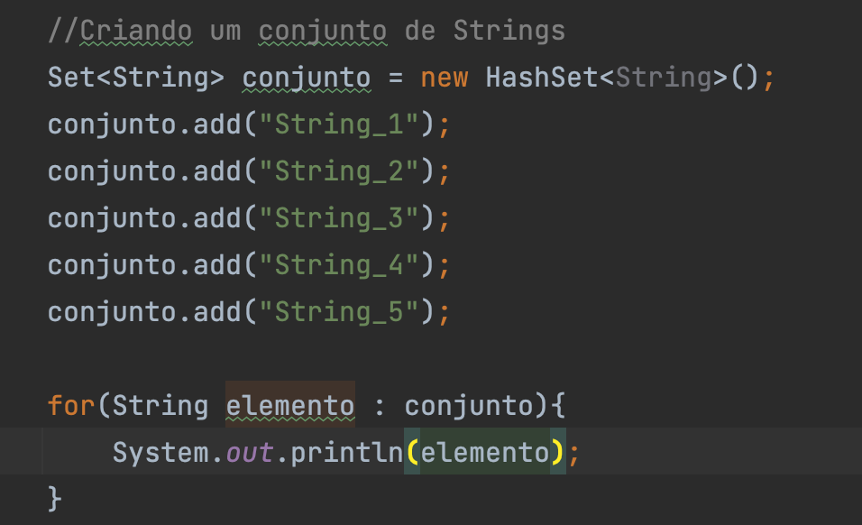
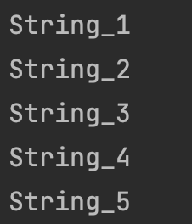
HashSet - Percorrer
Como os elementos dos Sets não possuem índices, podemos utilizar o foreach para percorrer os elementos.

Slide 29
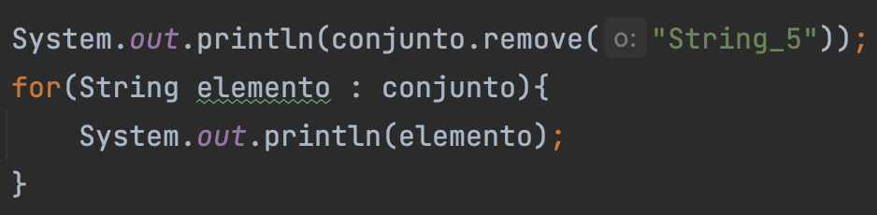
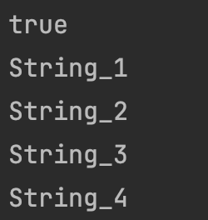
HashSet - Remoção
Para removermos um elemento usamos o método remove(elemento) e passamos o elemento que desejamos remover. Caso não exista, a função retorna false. Se a remoção ocorrer como sucesso, a função retorna true.

Slide 30
HashSet – Usando Iterator
Antes do foreach era necessário utilizar a interface Iterator para percorrer um Set. Nos bastidores é isso que o foreach faz.
Mas o Iterator pode ser útil se desejarmos percorrer um Set e, ao identificar algum elemento, fazer a remoção deste de forma segura.
Vamos remover, por exemplo, “String_5”
Perceba que, nesse caso, faremos a remoção pelo objeto Iterator e não pelo “conjunto” (igual no exemplo anterior)

Slide 31
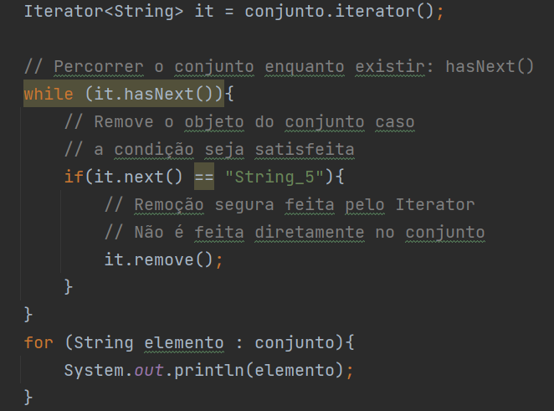
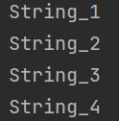

Slide 32
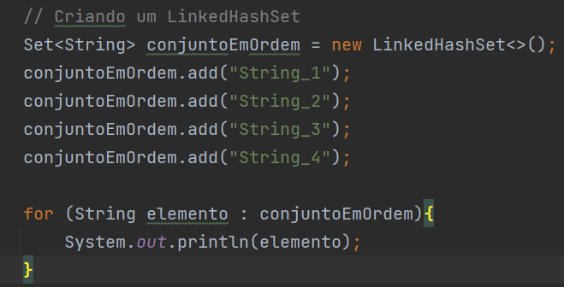
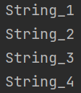
LinkedHashSet
O LinkedHashSet mantém a ordem de inserção, mas perde um pouco em desempenho se comparado ao HashSet.
Se não é necessário manter a ordem de inserção dê preferência ao HashSet.

Slide 33
Mapas – Chave->Valor
Imagine que você deseja salvar elementos no formato de um dicionário, onde dada uma palavra (chave) você pegue o seu significado (valor).
O Java oferece uma interface java.util.Map onde é possível salvar elementos nesse formato <chave,valor>.
Para salvar dados no Mapa usamos o método put (chave, valor).
A busca nessa estrutura é bastante rápida.
No Java, o nome Map leva a ideia de mapear um valor.
Depois de inserido no Map, podemos buscar um elemento através do método get(Chave).
Como curiosidade, no C# a interface se chama Dictionary.

Slide 34
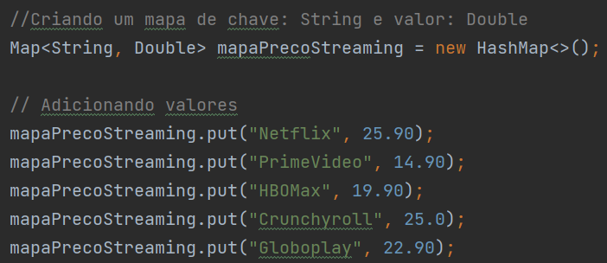
HashMap
Utilizaremos a implementação concreta HashMap.
A chave será o nome do serviço de Streaming e o valor será o preço da assinatura. Assim, nossa chave será do tipo String e nosso valor do tipo Double (lembre-se das classes wrappers).

Slide 35
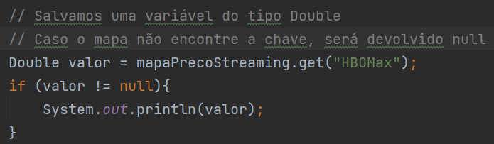
HashMap – Buscando Valores
Com nosso mapa criado podemos buscar valores. Imagine que queremos saber o preço do HBOMax.
Basta buscarmos pela chave “HBOMax”

Slide 36
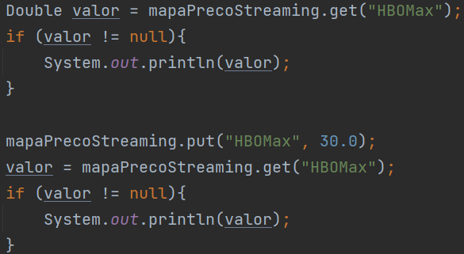

HashMap – Sobrescrevendo
Só pode existir um único valor para cada chave. Portanto se fizermos uma inserção com uma chave já existe, o valor será sobrescrito.

Slide 37

HashMap – Sobrescrevendo
Só pode existir um único valor para cada chave. Portanto se fizermos uma inserção com uma chave já existe, o valor será sobrescrito.

Slide 38
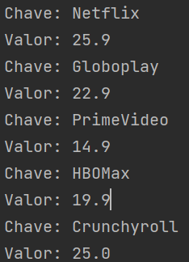
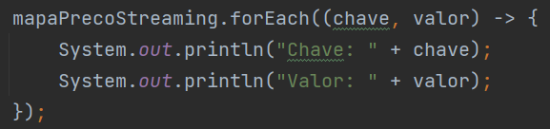
HashMap – Iterando com Lambda
A partir do Java 8 podemos utilizar um método chamado forEach() presente na interface Collection. Combinado com as expressões lambda (discutiremos em outro momento) fica bem simples iterar sobre um mapa.
Notes:
Resumo:
ArrayList: Lista ordenada com elementos duplicados.
HashSet: Conjunto desordenado sem duplicatas.
LinkedHashSet: Conjunto ordenado sem duplicatas.
HashMap: Estrutura chave-valor sem ordem garantida para chaves.

Slide 39
Exercício 3 – Medindo Desempenho
Nesse exercício iremos medir o desempenho de um ArrayList, HashSet e HashMap.
Crie essas três estrutura e preencha com 100000 (Cem mil) valores inteiros. A chave do Mapa também deverá ser inteira (Integer)
Meça o tempo gasto para inserir cada elemento.
Após as coleções preenchidas, busque todos os elementos e meça o tempo gasto em cada busca.
Crie variáveis auxiliares para realizar tarefa.
Utilize o método System.currentTimeMillis() (com o tipo long) para buscar a hora do sistema no instante.

Slide 40

Material Complementar
Capítulo 15 da apostila FJ-11
Até o item 15.5

Slide 41
Resolução dos Exercícios
https://github.com/chrislima-inatel/C206_C125

